Slide 1






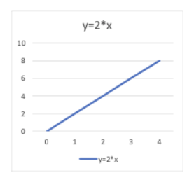
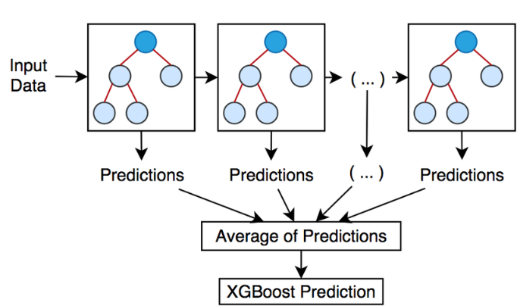
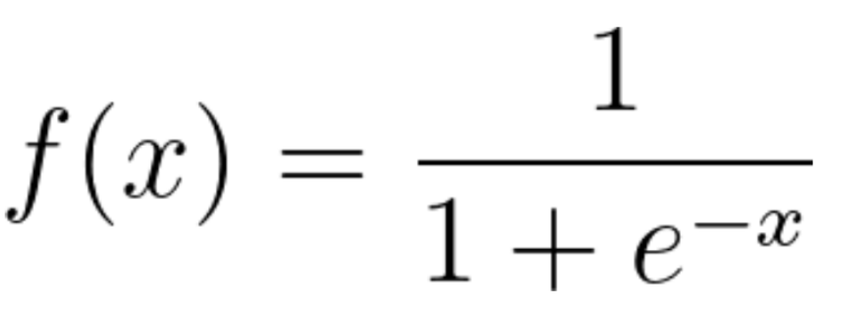
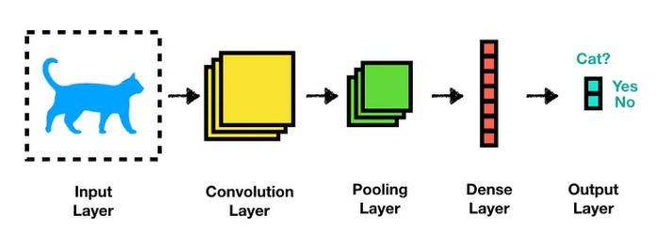
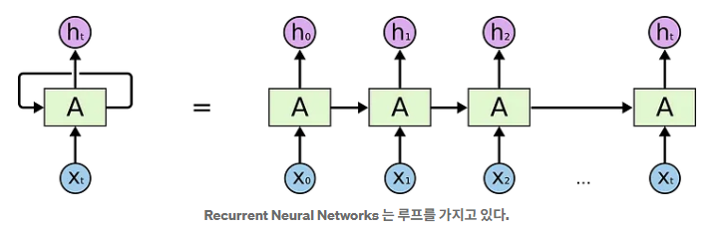
공동개발
스케줄 관리
개발 환경
System Architecture
System
AI모델
Battery Data
Linear Regression
XGBoost
CNN
RNN
discharge
charge
impedance
Notes:
パイチャームとか、ギットハブを使う

